Slide 1

函数版本

Slide 2
教学目标
动画的本质
哼哈二将：动画时间进程距离进程
动画背后的数学公式

Slide 3
基础动画 -15

Slide 4
复习基于距离的动画实现
将一个物体(div)在5秒内从0px移动到500px(left)
setInterval

Slide 5
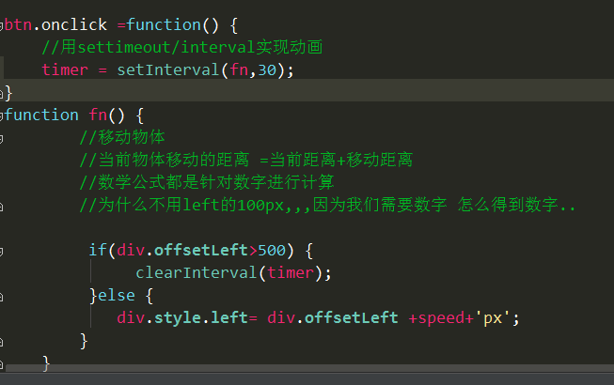
代码实现

Slide 6
Settimeout/interval复习
setInterval基础用法
position:absolute;
针对数字编程
//用settimeout/interval实现动画 timer = setInterval(fn,30);
div.style.left= div.offsetLeft +speed+'px';

Slide 7
offsetleft
为什么不用left的100px,因为我们需要数字 怎么得到数字..

Slide 8
position:absolute;
要想使用offsetleft，必须添加如下样式：
position:absolute;
所以我们今后如果动画运行不起来，要考虑是否忘记添加该样式了

Slide 9
基于时间运动框架原理 哼哈二将 - 10

Slide 10
两大动画
基于距离
基于时间

Slide 11
动画时间进程
白话解释:从时间上考虑物体已经走了多少百分比
计算公式:持续时间/总时间
假设物体从0运动到200,持续时间2秒,总共需要5秒

Slide 12
动画时间进程效果图演示
物体在5秒内从0移动到400
从距离角度:
物体移动了50%
0
200
400
从时间角度:
物体同样移动了50%
0
2.5秒
5秒
Notes:
比如 物体最终要从0移动到400.
当走到200 --- 物体走了50%.
刚才是从距离的角度考虑,我们也可以从时间考虑.
比如物体从0移动到400需要5秒,当过了2.5秒,走了也是50%

Slide 13
动画时间进程计算公式
–动画持续时间/动画运行总时间

Slide 14
动画距离进程
定义: 物体走了多少距离
计算公式: 总距离X动画时间进程
白话解释: 就是总距离X一个百分比

Slide 15
代码实现
//+new Date -- 将时间转换成毫秒 - 纯数字
为什么 -- //动画背后就是数学公式，数学公式都是针对数字来计算的，所以我们需要将属性值转换成数字，比如left：100px，需要通过offset来获取具体的数字。
通过+new Date()获取具体的数字 – 毫秒
pass = +new Date(); yongshi = pass-now; jincheng = yongshi/5000; //这里的算法很简单，每次循环计算出下一次物体应该走了多少进度（动画时间进程）， // 乘以总距离就可以得到动画距离进程 step = 400*jincheng; div.style.left= step+'px';

Slide 16
+new Date
+new Date -- 将时间转换成毫秒 - 纯数字 -- 为什么 --
相对于1970年
因为动画的背后是数学公式，数学公式只能是数字
所以我们要将其转换成数字

Slide 17
封装

Slide 18
为什么封装
隐藏复杂点
隐藏细节
隐藏算法

Slide 19
函数编写原则
单一职责原则

Slide 20
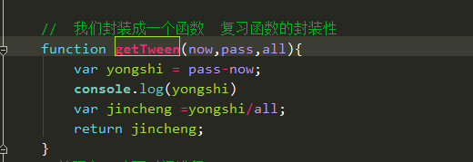
封装计算进程成一个函数

Slide 21
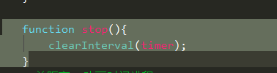
封装停止成一个函数

Slide 22
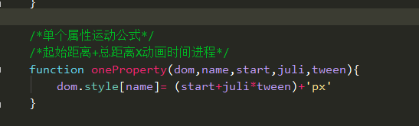
封装单属性运动公式

Slide 23
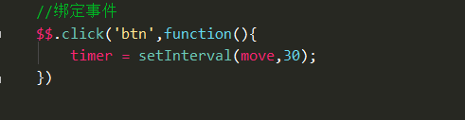
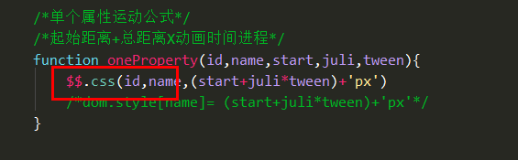
使用框架改造

Slide 24
函数中包含另一个函数

Slide 25
优点
解决污染

Slide 26
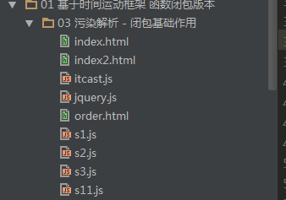
什么是变量污染
全局变量
全局函数

Slide 27
如何解决
内嵌函数
闭包
对象
立即函数+闭包（后面会讲解）
下面我们先使用内嵌函数解决污染

Slide 28
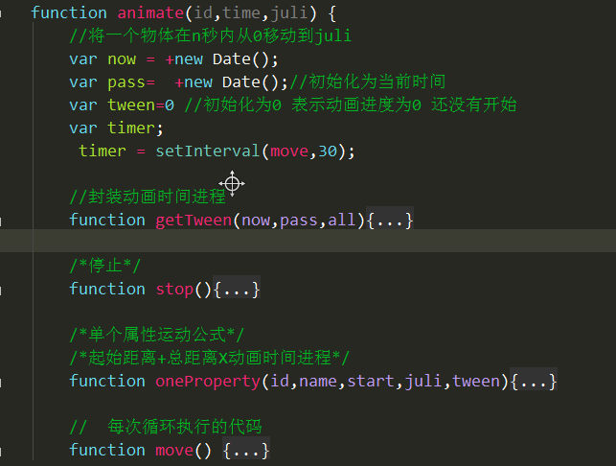
难点 如何定义参数

Slide 29
贝塞尔曲线和算法 5

Slide 30
通过匀速引出变速
重力
弹簧效果
抛物线

Slide 31
变速下的动画时间和距离进程
物体同样移动了50%
0
2.5秒
5秒
匀速:每次循环走的步长一样,数学公式也简单:
已用时间(结束时间-开始时间)/总时间
如果每次循环时间进程和距离进程是变化的??会产生什么效果
Notes:
比如 物体最终要从0移动到400.
当走到200 --- 物体走了50%.
刚才是从距离的角度考虑,我们也可以从时间考虑.
比如物体从0移动到400需要5秒,当过了2.5秒,走了也是50%

Slide 32
数学公式的重要性
所有的动画效果背后都有一个默默付出的数学公式
只不过有的简单 有的复杂

Slide 33
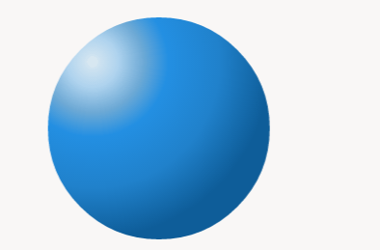
进程变化模拟出多彩世界
运动框架和物理运动效果欣赏
匀速运动
减速运动
加速运动
重力运动
弹力运动
效果欣赏

Slide 34
如何计算变速时间和距离进程
著名的四参数法则
著名的贝塞尔曲线(知道即可)
会使用即可

Slide 35
贝塞尔曲线
1962年，法国数学家Pierre Bézier第一个研究了这种矢量绘制曲线的方法，并给出了详细的计算公式，因此按照这样的公式绘制出来的曲线就用他的姓氏来命名~是为贝塞尔曲线。

Slide 36
贝塞尔曲线作用
就是用数学公式生成不同的曲线,比如:
曲线、美女曲线、各种弹性曲线,抛物线,其他各种复杂曲线
基于两个点生成直线 曲线…
基于三个点,四个点生成曲线..

Slide 37
最简单的两点生成曲线
如果给你一个点，你能做什么？ 答：我能撬动地球………………………………………………直线。
如果给你两个点，你能做什么？ 答：我能画出地球………………………………………………曲线

Slide 38
曲线分类
线性曲线
二次曲线
三次曲线
高阶曲线
分类方式:数学公式不同

Slide 39
线性曲线

Slide 40
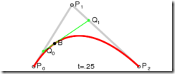
二次曲线

Slide 41
三次曲线

Slide 42

四次曲线

Slide 43
五次曲线

Slide 44
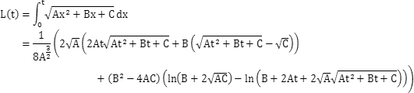
数学公式基础
高等数学
线性代数
傅里叶级数
矩阵

Slide 45
汗…岂不是要会高等数学,线性代数,这些学完估计也老了…
幸好 这些算法都已经实现了….我们要学的就是会用即可….

Slide 46
经典四点画曲线
一个标准的3次贝塞尔曲线需要4个点：起始点、终止点（也称锚点）以及两个相互分离的中间点。

Slide 47
匀速运动
允许运动下如何计算动画距离进程:
Pass(t):动画已经执行的时间
from(begin)(b) 起始位置 开始位置
To(change)(c) 终止位置
d duration
allTime(duration)(d)持续时间
function constantSpeed(pass, from, to, allTime){
return (to - from) * (pass / allTime);
}
W3C以及国际标准化写法
function linear (t, b, c, d){
return (c - b) * (t/ d);
}

Slide 48
从匀速运动推出变速运动
前面的动画距离进程的增加是不变的—匀速运动
如果每次循环的动画距离进程增加量是变化的—变速运动
常见的变速运动
弹性
重力
抛物线

Slide 49
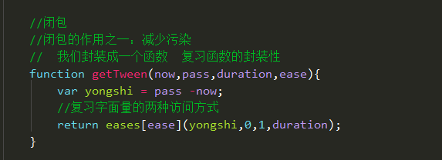
修改tween

Slide 50
复习字面量访问的两种形式
json.name
json['name']

Slide 51
再次理解封装成函数的好处
单一职责：
一旦需求变更，只会影响最小的代码
如果修改一处，导致修改的地方越多，说明代码质量越差

Slide 52
多属性运动原理 10

Slide 53
前面讲的例子一次只能对一个属性做动画,比如left.
如何同时对一个元素的多个属性同时做动画—比如透明 高度 宽度

Slide 54
常用的动画属性
Left top right bottom
Height width
opacity

Slide 55
实现思路
适配器模式
数组保存我们需要的值
循环
封装单个属性的好处体现

Slide 56
实现思路
定义一个json对象保存所有需要执行动画的属性
通过循环的形式依次对每个属性实行动画
{top: '250', width : '100', opacity : 0.5}
定义一个数组保存多个属性的值：
//source: {top:'300',width:'300',opacity:0.1};
//target:[{start:10,juli:300,property:'left'},{start:0.4,juli:1,property:'left'}]
其实和单属性是一样的，只不过要加个循环

Slide 57
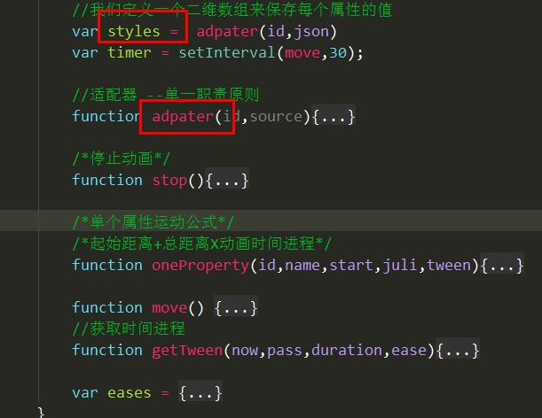
编写骨架或者接口

Slide 58
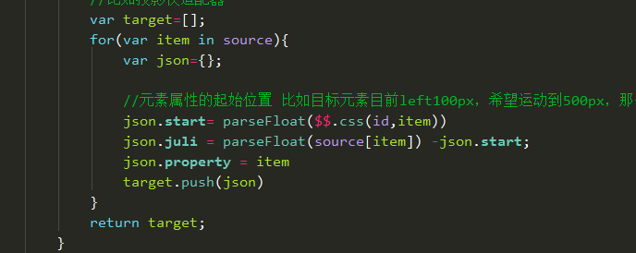
实现接口

Slide 59
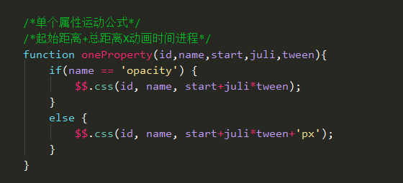
透明度问题

Slide 60


